Slide 1
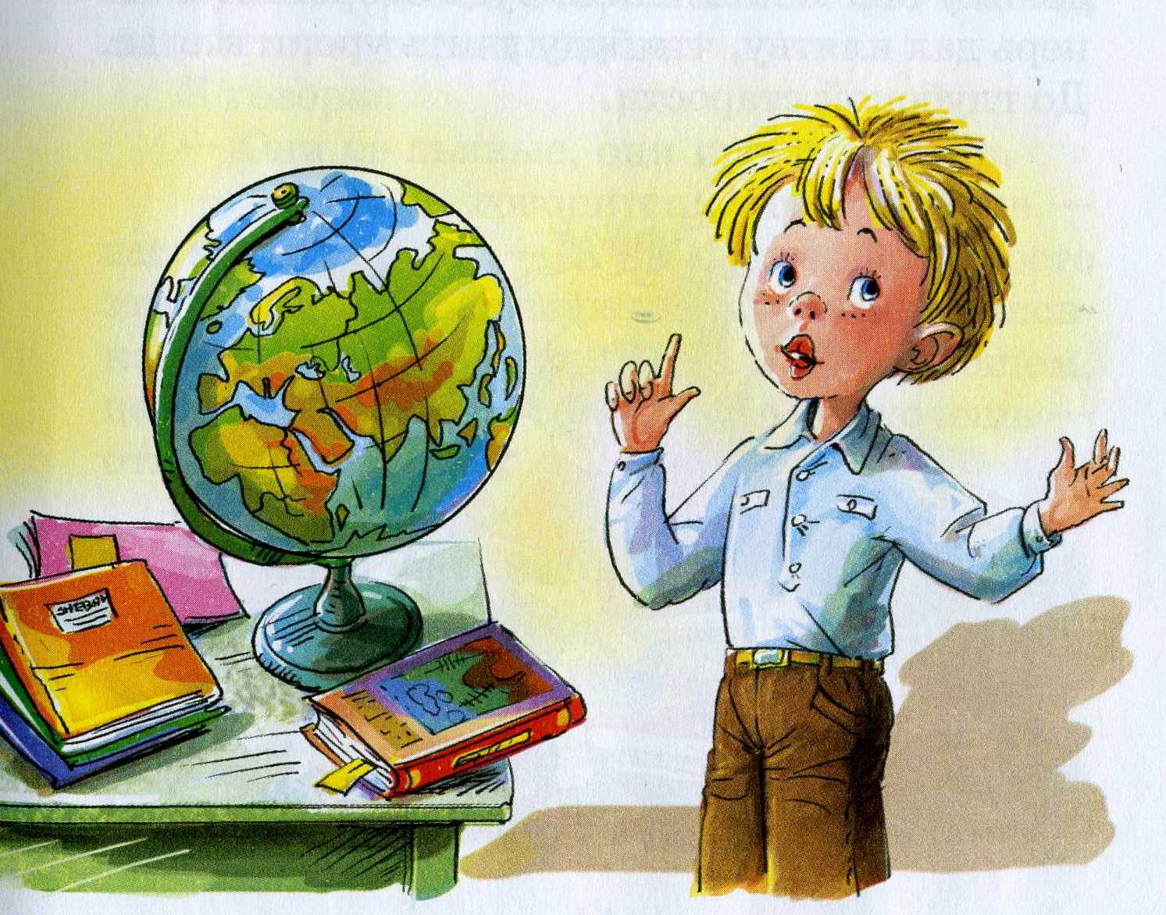
Математика 1 класс
Уменьшаемое. Вычитаемое. Разность.
Использование этих терминов при чтении записи
Кленова Елена Федоровна
учитель начальных классов
МОУ СОШ №1
г. Красноармейск
Московской области

Slide 2
Уменьшаемое
Компоненты
Вычитания
Вычитаемое
Разность

Slide 3
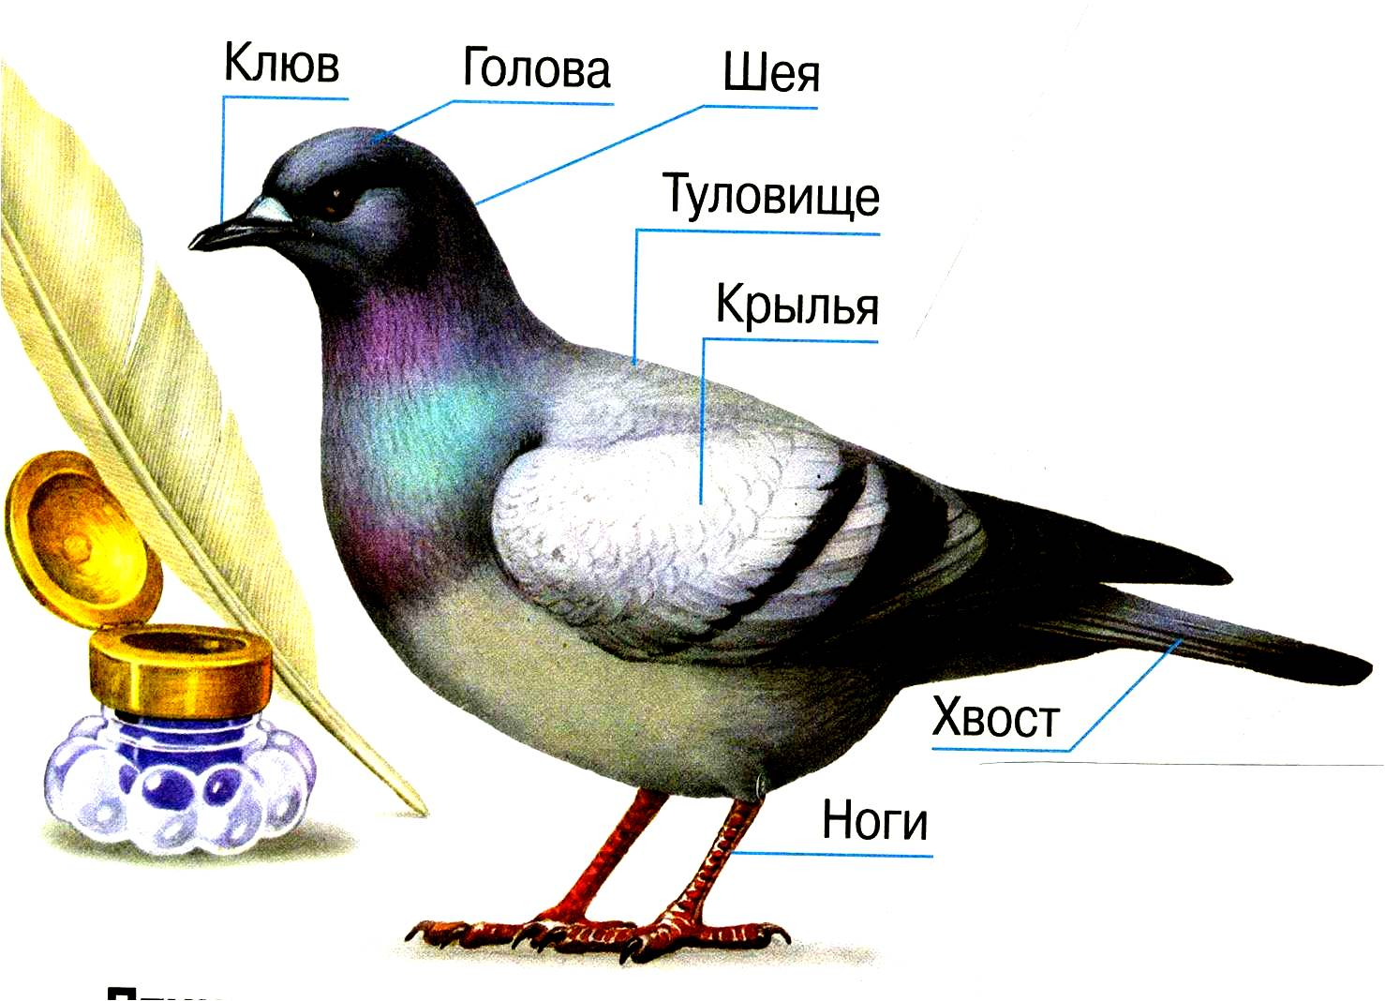
Птицы – животные, тело которых покрыто перьями
1
1
2
2
3
3
4
4
5
5
6
6
7
7

Slide 5
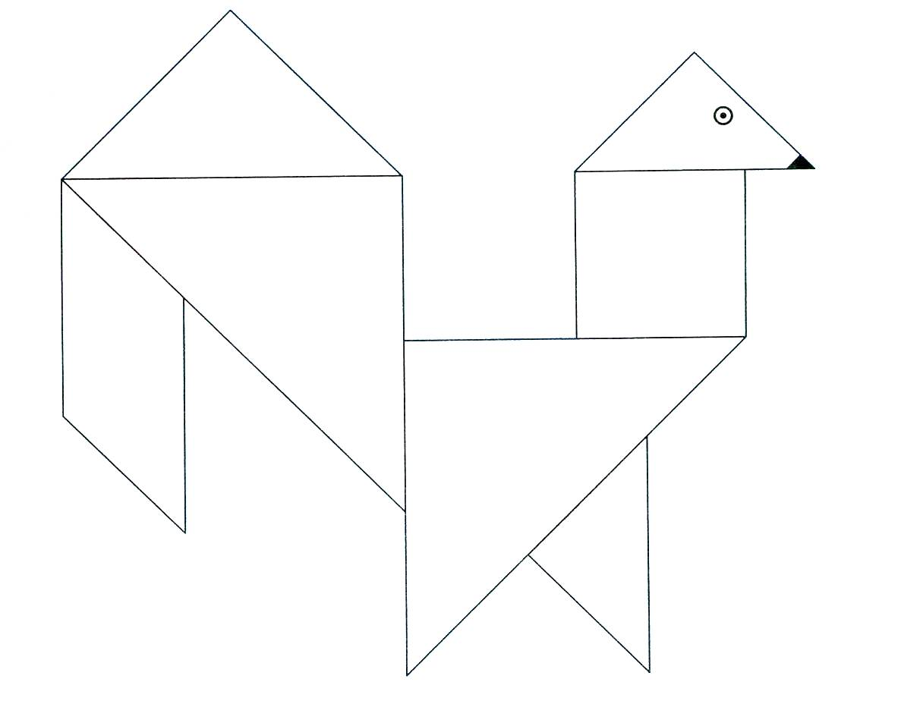
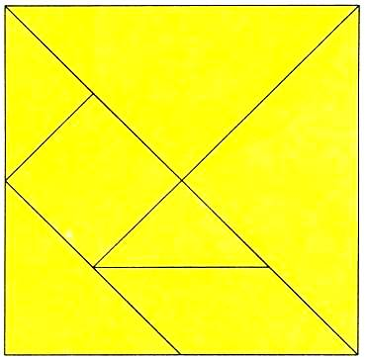
танграм

Slide 6
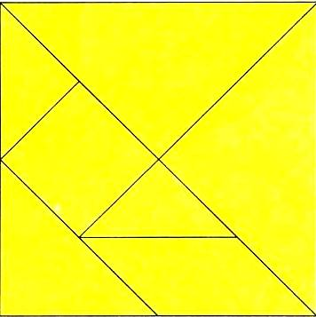
ПРОВЕРИМ
ПРОВЕРИМ

Slide 8
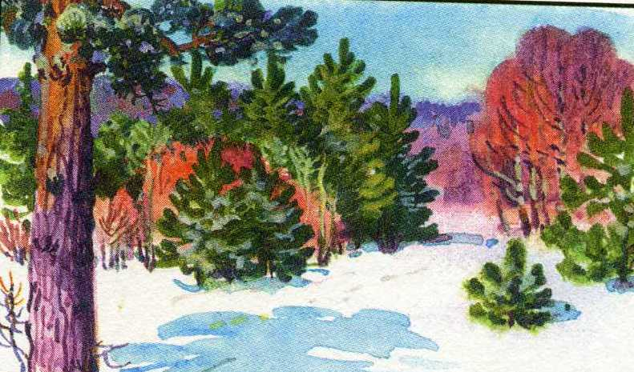
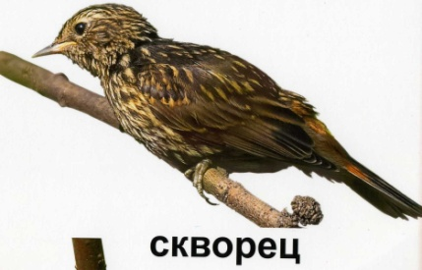
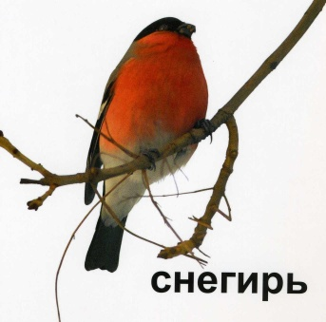
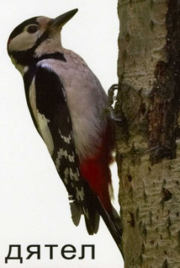
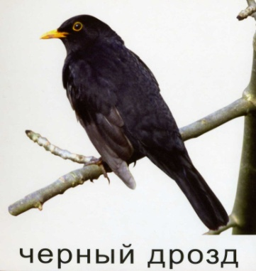
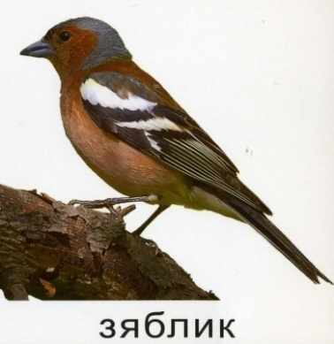
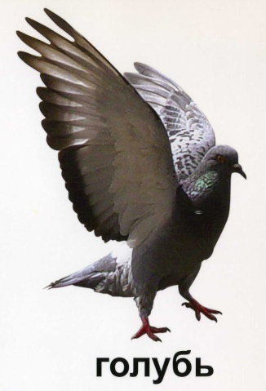
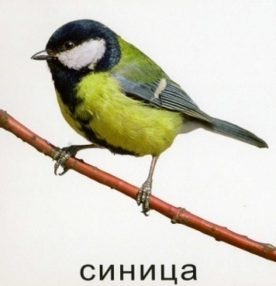
9 уменьши на 4
.
9 - 4 = 5
5 увеличь на 1
.
5 уменьши на 1
.
7 уменьши на 1
.
5 - 1 = 4
2 увеличь на 2
.
1 увеличь на 5
.
7 - 1 = 6
8 уменьши на 2
.
4 увеличь на 3
.
8 - 2 = 6

Slide 9
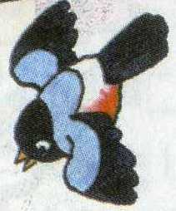
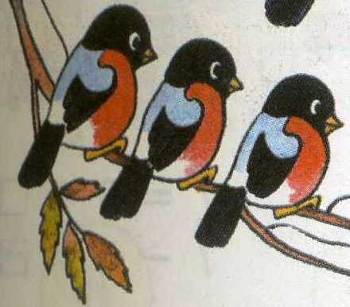
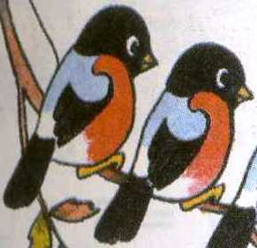
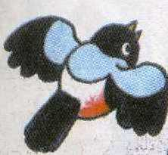
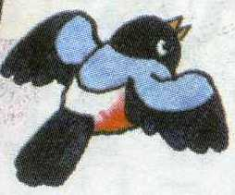
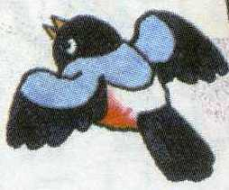
Задача.
На кормушке сидело 5 снегирей.
Затем 2 снегиря улетели.
Сколько снегирей осталось на кормушке?
Решение.
5 – 2 = 3 (с.)
Ответ: 3 снегиря.

Slide 10
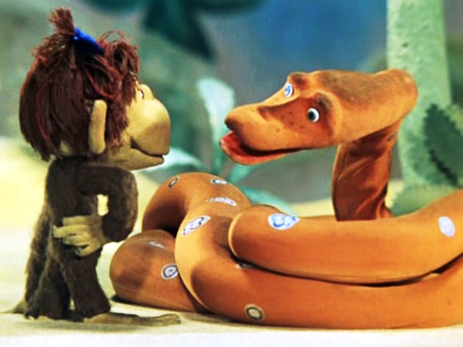
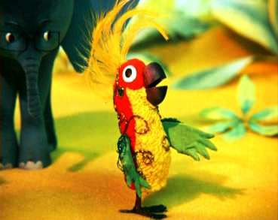
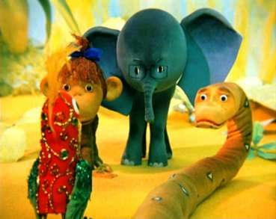
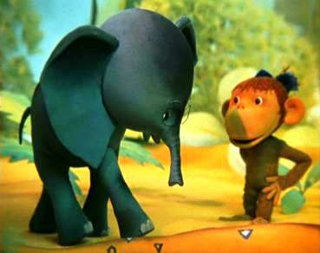
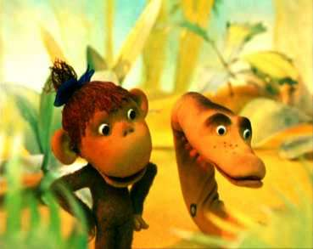
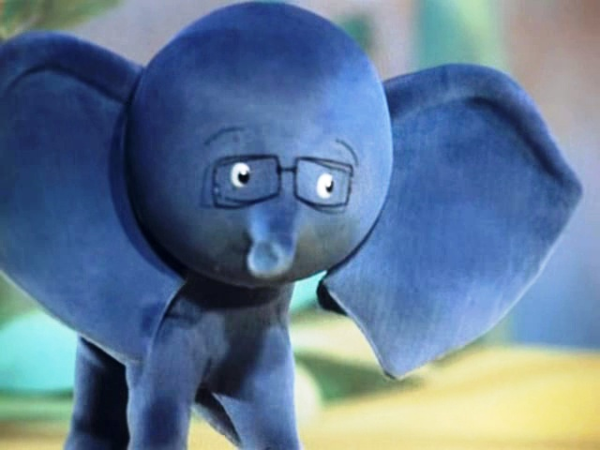
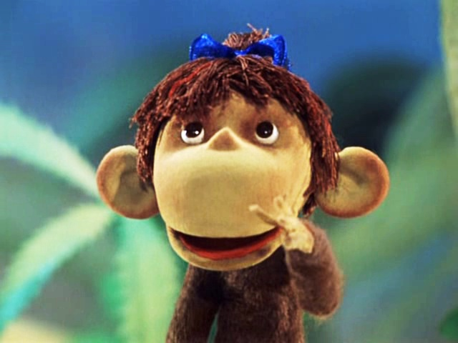
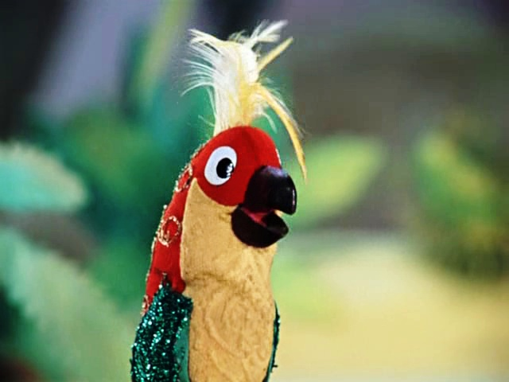
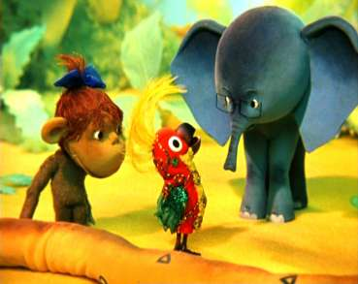

Slide 11
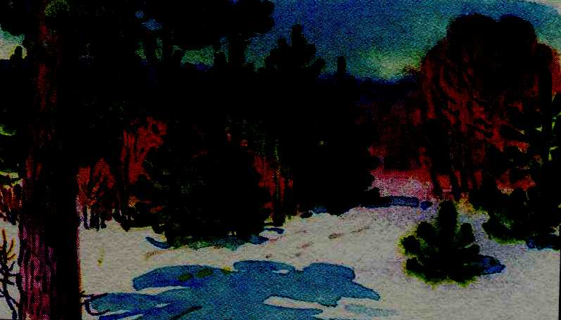
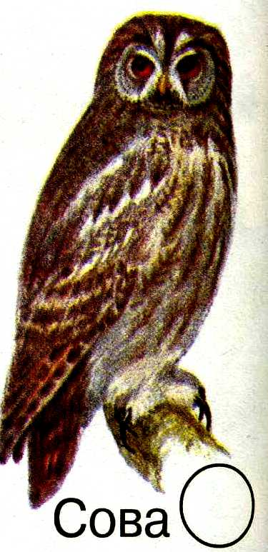
14зяблик
15
ЗАГАДКА.
Ночь, как смола, черным - черна.
Серой птице не до сна.
Меж кустов как тень скользит,
Караулит, кто не спит.
Ловит шорох чутко,
А как крикнет – станет жутко,
Вздрогнет спящая трава,
Это ухает …
13дятел

Slide 12
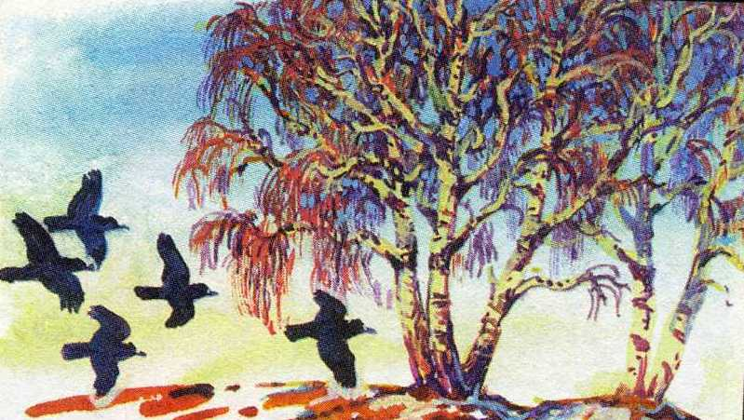
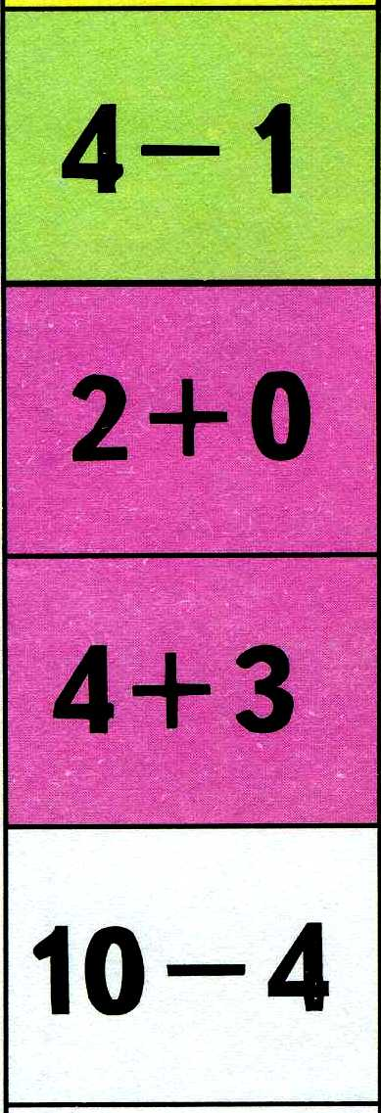
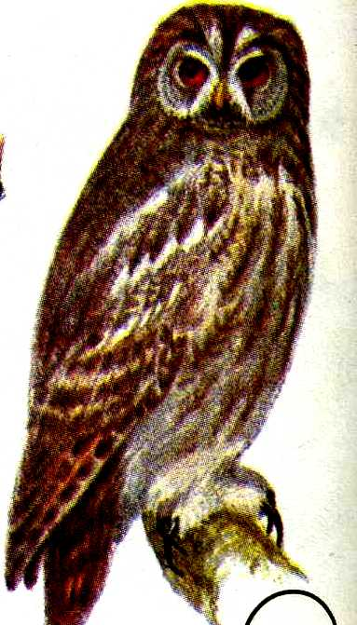
14зяблик
15
3
А
О
С
В
А
2
О
7
С
6
В
7 | 2 | 6 | 3

Slide 13
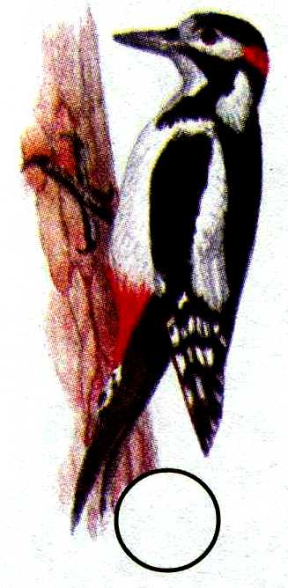
15
2
Я
Е
Л
Д
Т
Я
7
Е
6
Л
1
Д
3
Т
1 | 2 | 3 | 7 | 6

Slide 14
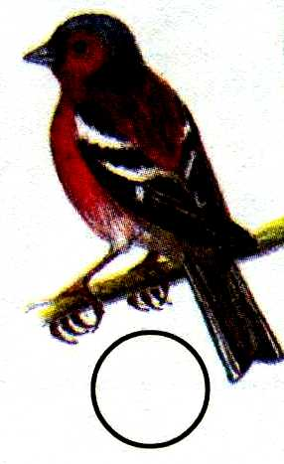
6
Я
И
З
Б
К
Л
Я
5
И
2
З
8
Б
9
К
1
Л
2 | 6 | 8 | 1 | 5 | 9

Slide 15
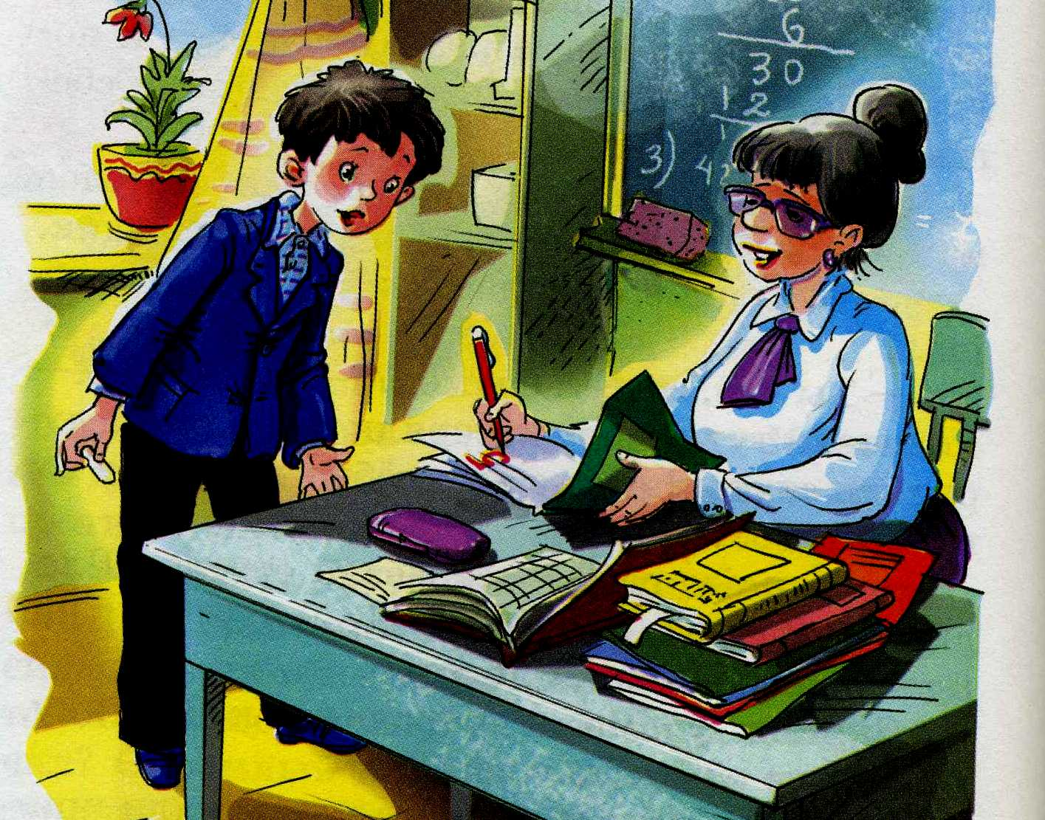
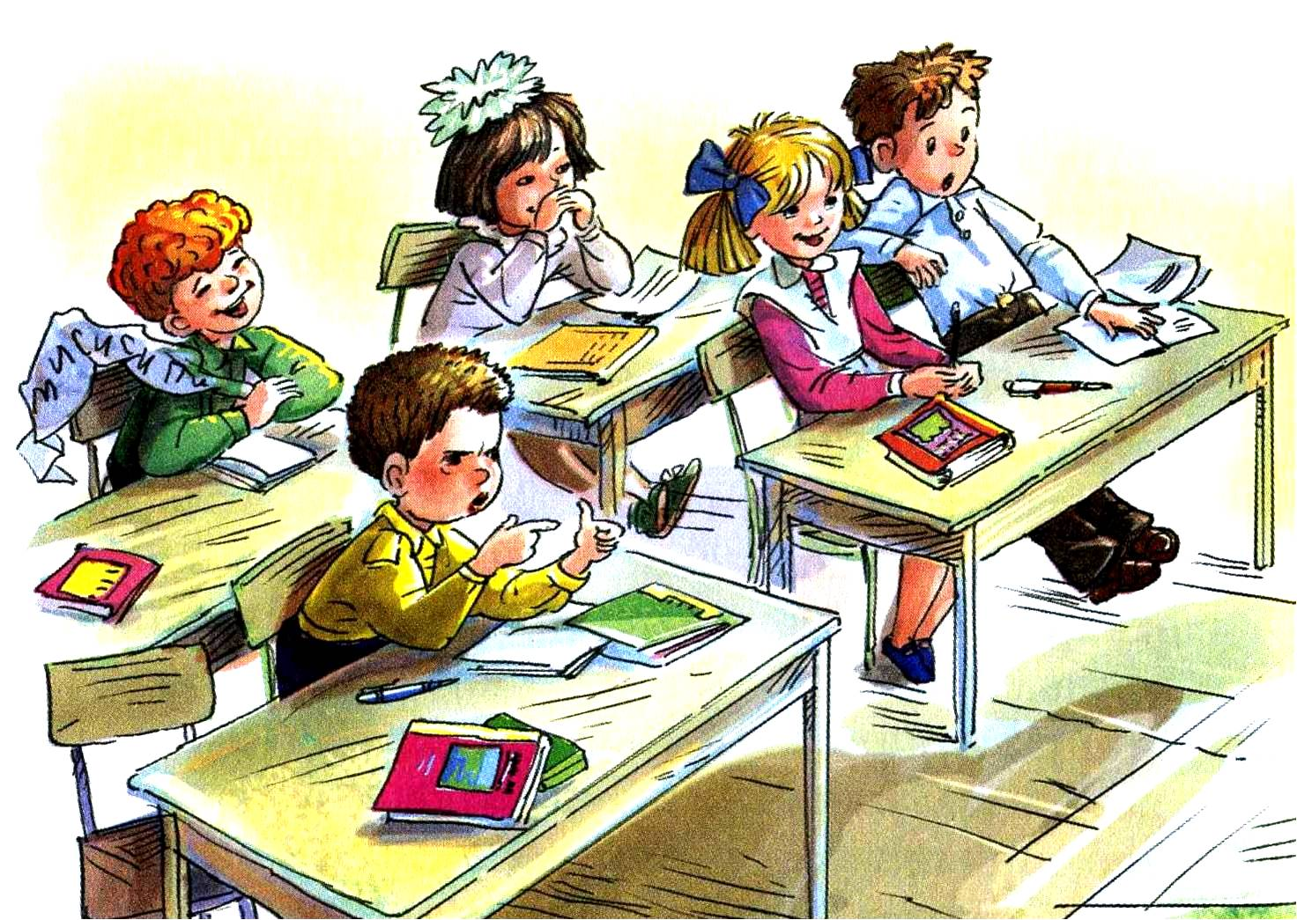
СПАСИБО
НАГРАЖДАЮТСЯ
грамотные ученики
1 КЛАССА
За отличную работу
на уроке математики

